Slide 1
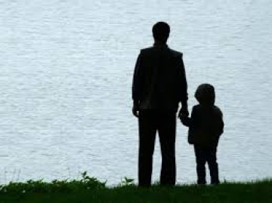
Tiết 154,155: Văn bản: BỐ CỦA XI-MÔNG
Guy đơ Mô- pa- xăng
- Con chó Bấc (Khuyến khích học sinh tự đọc)

Slide 2
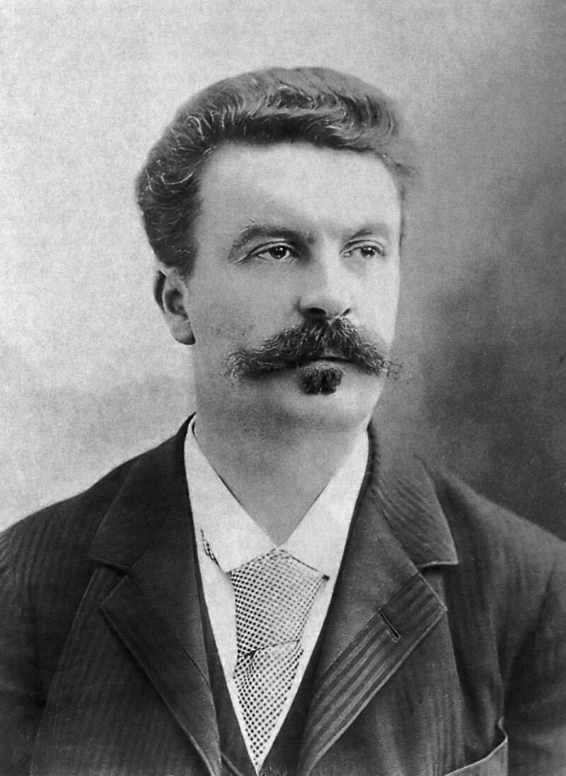
I. Giới thiệuchung
1. Tác giả
Guy đơ Mô-pa-xăng (1850- 1893)
1
Là một nhà văn hiện thực Pháp nổi tiếng trong lĩnh vực truyện ngắn
2
Tác phẩm của ông thường phản ánh sâu sắc nhiều phương diện của xã hội Pháp nửa cuối thế kỉ XIX.
3
MÔ – PA - XĂNG
(Nguồn: https://vi.wikipedia.org/wiki/Guy_de_Maupassant)

Slide 3
2. Tác phẩm
- In trong “Tuyển tập truyện ngắn Pháp thế kỉ XIX”
- Đoạn trích nằm ở phần giữa truyện.

Slide 4
II. Đọc- Hiểu văn bản
1. Đọc, chú thích
2. Kết cấu, bố cục
+ Thể loại: Truyện ngắn
- Kể theo ngôi thứ 3
- Phương thức biểu đạt: tự sự kết hợp miêu tả và biểu cảm
- Trình tự miêu tả: thời gian
+ Bố cục : 4 phần

Slide 5
* Bố cục
Phần 4: Còn lại: Câu chuyện ở trường sáng hôm sau.
Phần 3: Tiếp theo đến bỏ đi rất nhanh: Phi-lip đưa Xi-mông về nhà.
Phần 2: Tiếp theo đến một ông bố: Xi-mông gặp bác Phi-lip.
Phần 1: Từ đầu đến khóc hoài: Tâm trạng tuyệt vọng của Xi –mông.

Slide 6
3. Phân tích
3.1. Nhân vật Xi-mông
a. Hoàn cảnh
- Ở với mẹ, không có bố
- Thường bị bạn bè trêu chọc, đánh đập.
Luôn đau khổ, sống trong mặc cảm tự ti, muốn tìm đến cái chết.
Là cậu bé đáng thương.

Slide 7
b. Diễn biến tâm trạng
GIAO NHIỆM VỤ
Nhóm 1: Tìm hiểu diễn biến tâm trạng của nhân vật Xi-mông khi ở bờ song.
Nhóm 2: Tìm hiểu diễn biến tâm trạng của nhân vật Xi-mông khi gặp bác Phi-lip
Nhóm 3: Tìm hiểu diễn biến tâm trạng của nhân vật Xi-mông khi về nhà
Nhóm 4: Tìm hiểu diễn biến tâm trạng của nhân vật Xi-mông khi đến trường vào ngày hôm sau

Slide 8
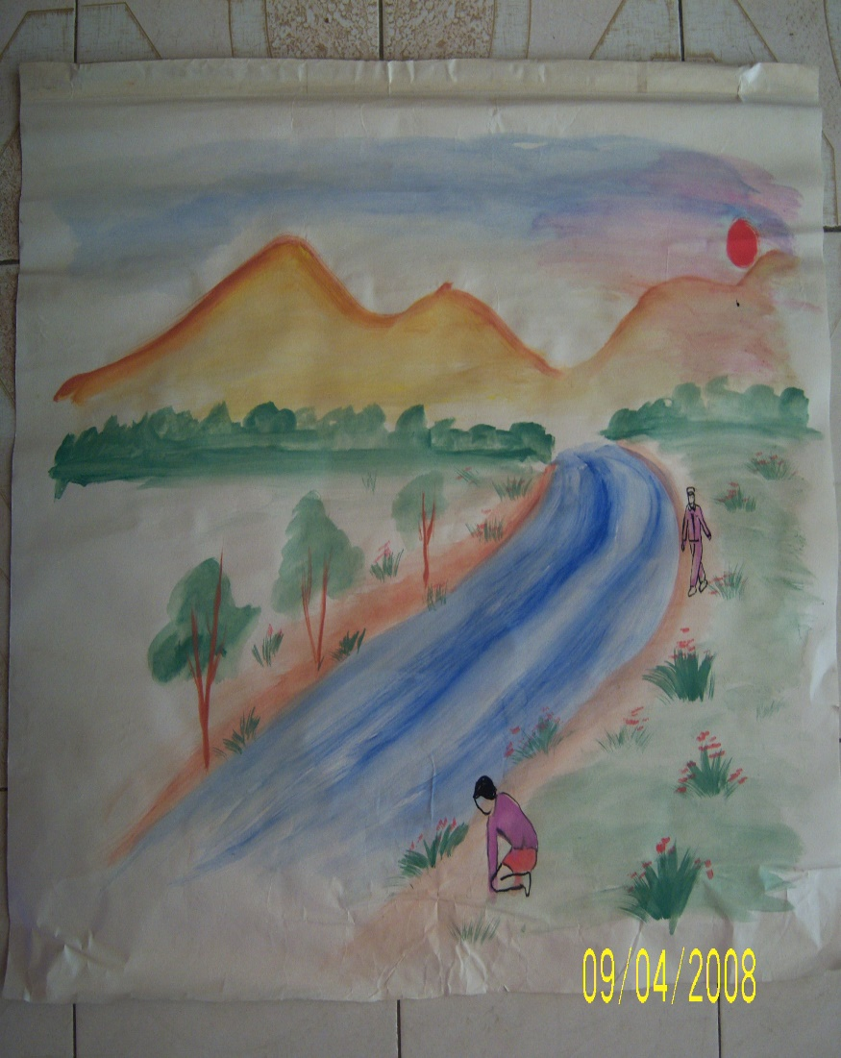
b. Diễn biến tâm trạng
* Khi ở bờ sông
- Cảnh bờ sông đẹp khiến Xi-mông cảm thấy dễ chịu, khoan khoái, quên đi chuyện đau buồn: Đuổi bắt nhái …..mỉm cười
- Chợt nhớ đến nhà, đến mẹ, nỗi khổ tâm lại trở về… em lại khóc
+ Người rung lên, quỳ xuống đọc kinh cầu nguyện.
+ Cơn nức nở kéo đến dồn dập, xốn xang, ...
=> Tâm trạng Xi-mông vô cùng đau khổ, tuyệt vọng.

Slide 9
* Khi gặp bác Phi-lip
- Mắt đẫm lệ
- Trả lời bác bằng giọng nghẹn ngào, lời nói đứt quãng.
- Nói một cách khó khăn giữa những tiếng nấc.
=> Tâm trạng buồn tủi, xấu hổ, bất lực.

Slide 10
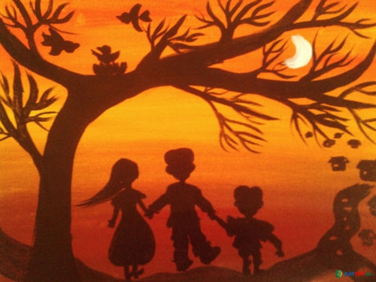
* Khi về nhà
- Nhảy lên ôm cổ mẹ, oà khóc.
- Nhắc lại ý định tự tử của mình vì không chịu được nỗi nhục không có bố.
- Xi-mông hỏi bác Phi-lip: ‘Bác có muốn làm bố của cháu không?’
- Cậu bé nói tiếp: “Nếu bác không muốn, cháu sẽ quay trở ra sông và lại nhảy xuống”
=> khao khát có được người bố.
- Khi được bác Phi-lip nhận lời Xi-mông ghi nhớ tên bác, hết cả buồn.
=> tâm trạng hân hoan, sung sướng.

Slide 11
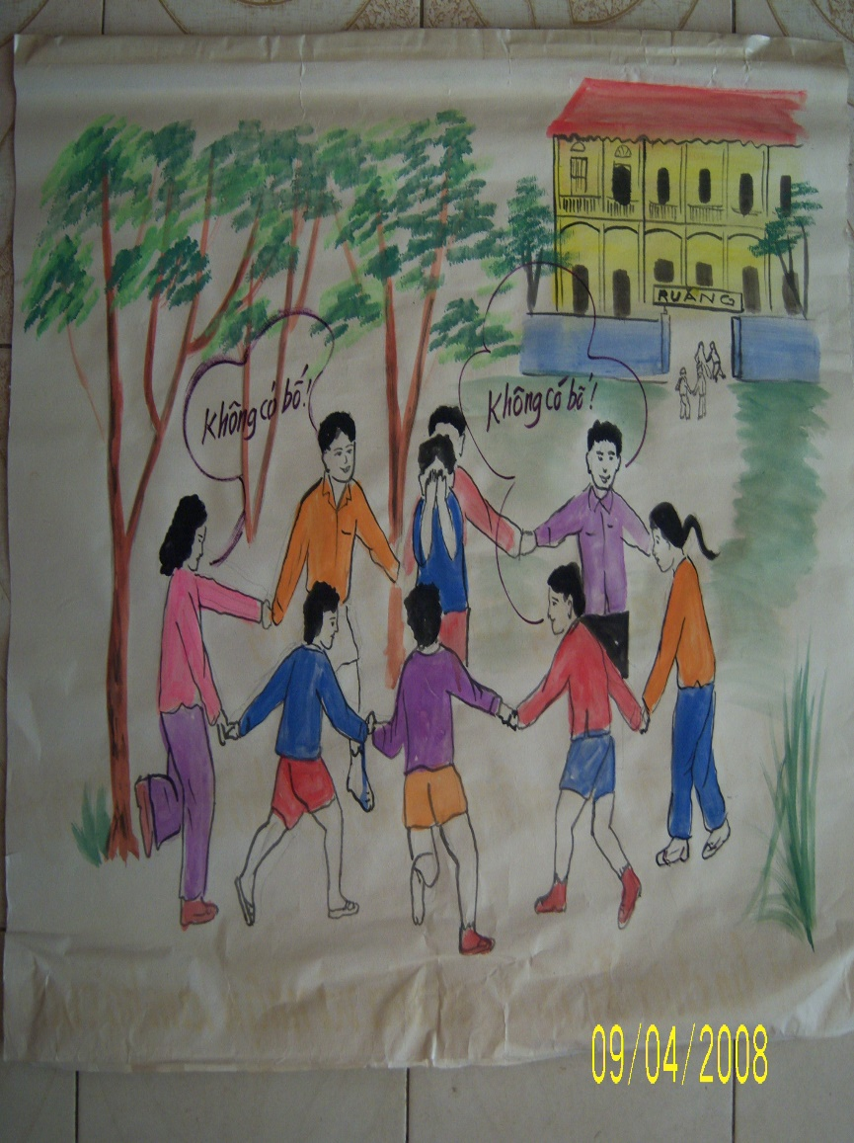
* Ngày hôm sau ở trường
- Khi lũ bạn trêu chọc: Xi-mông quát vào mặt nó “Bố tao ấy à, bố tao tên là Phi-lip” như ném một hòn đá…
- Khi chúng chế giễu cậu không trả lời. Đưa con mắt thách thức, không bỏ chạy.
=> Xi-mông kiêu hãnh, tự tin.
=> Xi-mông là đứa trẻ có hoàn cảnh bất hạnh đáng thương, có niềm khao khát rất bình dị và không chịu đầu hàng nghịch cảnh.

Slide 12
DIỄN BIẾN TÂM TRẠNG CỦA XI-MÔNG
Khi ở
bờ sông
Khi
gặp bác
Phi-líp
Khi
về nhà
Ngày hôm
sau
ở trường
Đau
khổ
Tuyệt
vọng
Buồn
tủi,
xấu hổ
Bất
lực
Khát
khao
có bố
Vui
sướng,
Hạnh
phúc
Kiêu
hãnh
Tự
tin
Thể hiện sắc nét diễn biến tâm trạng của Xi-mông,nhà văn muốn nhăc nhở chúng ta về lòng thương yêu con người,cảm thông với những nỗi đau của người khác.

Slide 13
HƯỚNG DẪN VỀ NHÀ
Bài cũ: học bài, nắm được thông tin về tác giả, tác phẩm, tóm tắt đoạn trích, phân tích nhân vật Xi-mông.
Bài mới: phân tích nhân vật chị BLăng-sốt, bác Phi-lip, khái quát giá trị nội dung, nghệ thuật của văn bản
Tìm đọc tác phẩm Tiếng gọi nơi hoang dã; Tự đọc và tìm hiểu đoạn trích Con chó Bấc.

